Slide 1
1. 风之谷
宫崎骏动画电影欣赏
王洪芹

Slide 2
1.6 大师作品《风之谷》--剧情回顾
开头
发展
结局
娜乌西卡为了阻止王虫奔跑将小王虫带到王虫群前，但王虫的愤怒岂是这么容易消除的，愤怒的王虫在将娜乌西卡与小王虫一起撞飞后停了下来。就在大家认为娜乌西卡已死的时候，回到虫群的小王虫与王虫们用触须为娜乌西卡疗伤，在无数金黄色触须的簇拥下，娜乌西卡
被托到了高高的空中。此情此景，感动了无数人，人们不禁想起那个古老的传说：“一位身穿蓝色服饰的人，走在金色的大草原上，那个人最后带领人们走向了湛蓝清净的地方。
经过
高潮
娜乌西卡所乘的乌王飞船碰上一艘炮艇的袭击，飞船呗打落而男孩驾驶的炮艇也被乌王军队打落，无意之中她们落入腐海地底，发现这里是那么的纯净，意识的腐海的存在正是为了改变这个受污染的世界。在回去的路上男孩遇到自己的人民，娜乌西卡得知他们竟然引诱王虫不断攻击人类。
故事从娜乌西卡在风之谷周边的一次腐海之行开始。娜乌西卡在腐海之中无意间遇到王虫的褪壳，在回家的路上碰到赶往风之谷的剑术师傅——
“腐海第一剑客”尤巴，
他因激怒一只王虫而被其追赶，娜乌西卡用虫迪将其引回森林。娜乌西卡将尤巴带回风之谷。
乌王的军队为了“巨神兵”来到风之谷捣乱，娜乌西卡为了人民的生命不得已妥协了。娜乌西卡为了医好爸爸和村民的病不断研究腐海植物，最终发现腐海的植物在干净的环境下是不会散发毒气的，真正污染的是土地，是人类自己破坏了自己的家园。
娜乌西卡以最快的速度飞回风之谷想要挽救大家的生命。她发现原来让王虫愤怒的原因竟然是人类抓走了小王虫而引起的。娜乌西卡拼尽全力救下了小王虫，但王虫大军的愤怒还没有消，
因为乌王军队将未孵化完成的“巨神兵”引出来灭杀着王虫群。

Slide 3
1.7 大师作品《风之谷》--影片讨论
1. 王虫的存在目的是什么？
2. 腐海的存在是为了什么？
3.娜乌西卡的秘密基地实验说明了什么？

Slide 4
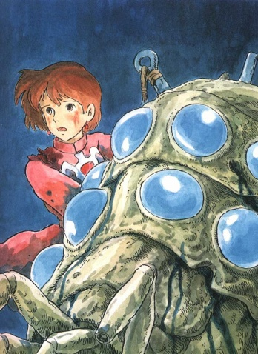
1.8 大师作品《风之谷》--经典台词讨论
如果只是把世界分为清净和污浊两
者，是不是就反而看不到真相了呢
火在一天之内把森林烧成灰烬，水
和风却需要一百年以上的时间来造林
每个人都认为自己是对的，然后就由罪
恶衍生出更多的罪恶，永远找不到出路

Slide 5
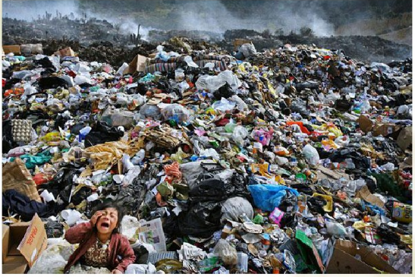
1.7 大师作品《风之谷》--影片讨论

Slide 6
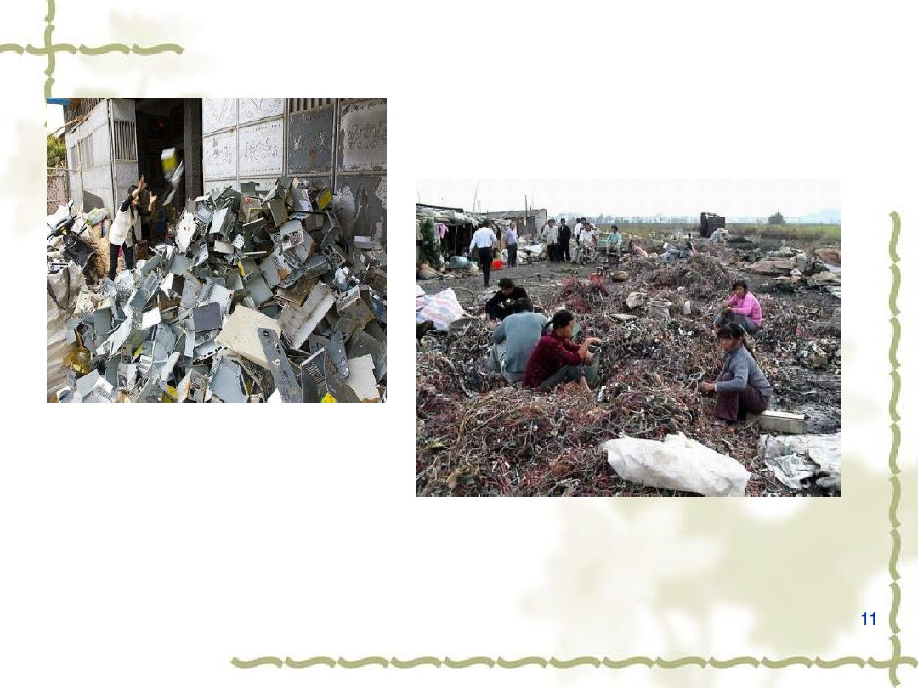
1.9 大师作品《风之谷》--影片反思

Slide 7
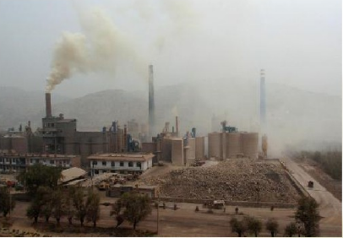
1.9 大师作品《风之谷》--影片反思

Slide 8
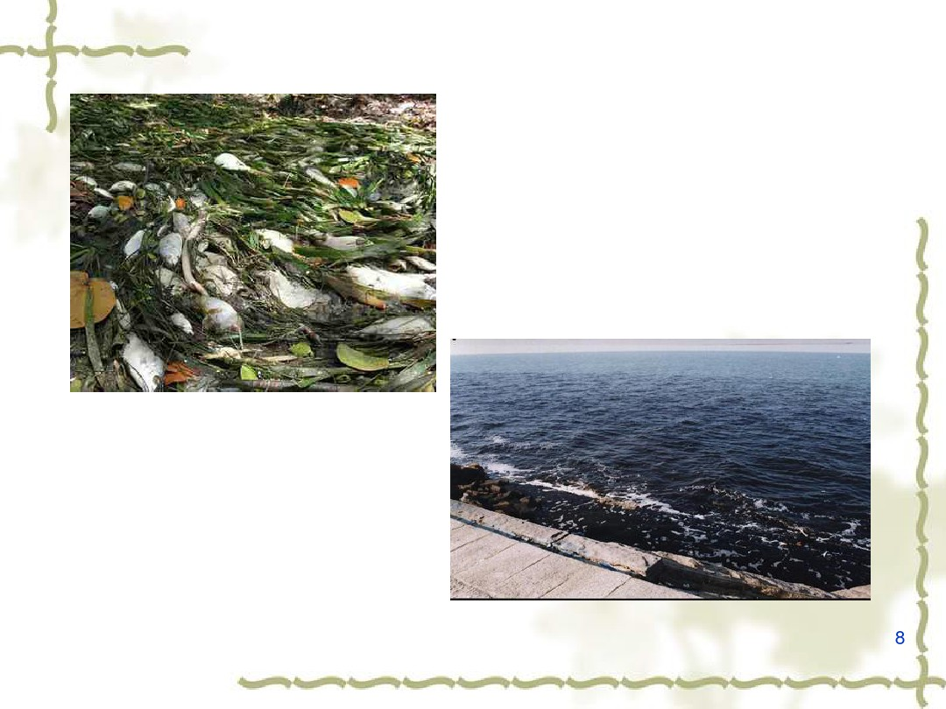
1.9 大师作品《风之谷》--影片反思

Slide 9
1.9 大师作品《风之谷》--影片反思
我曾对地球环境做过哪些破坏？
我曾对地球环境做过哪些保护？
我将对地球环境的保护做些什么？

